Slide 1
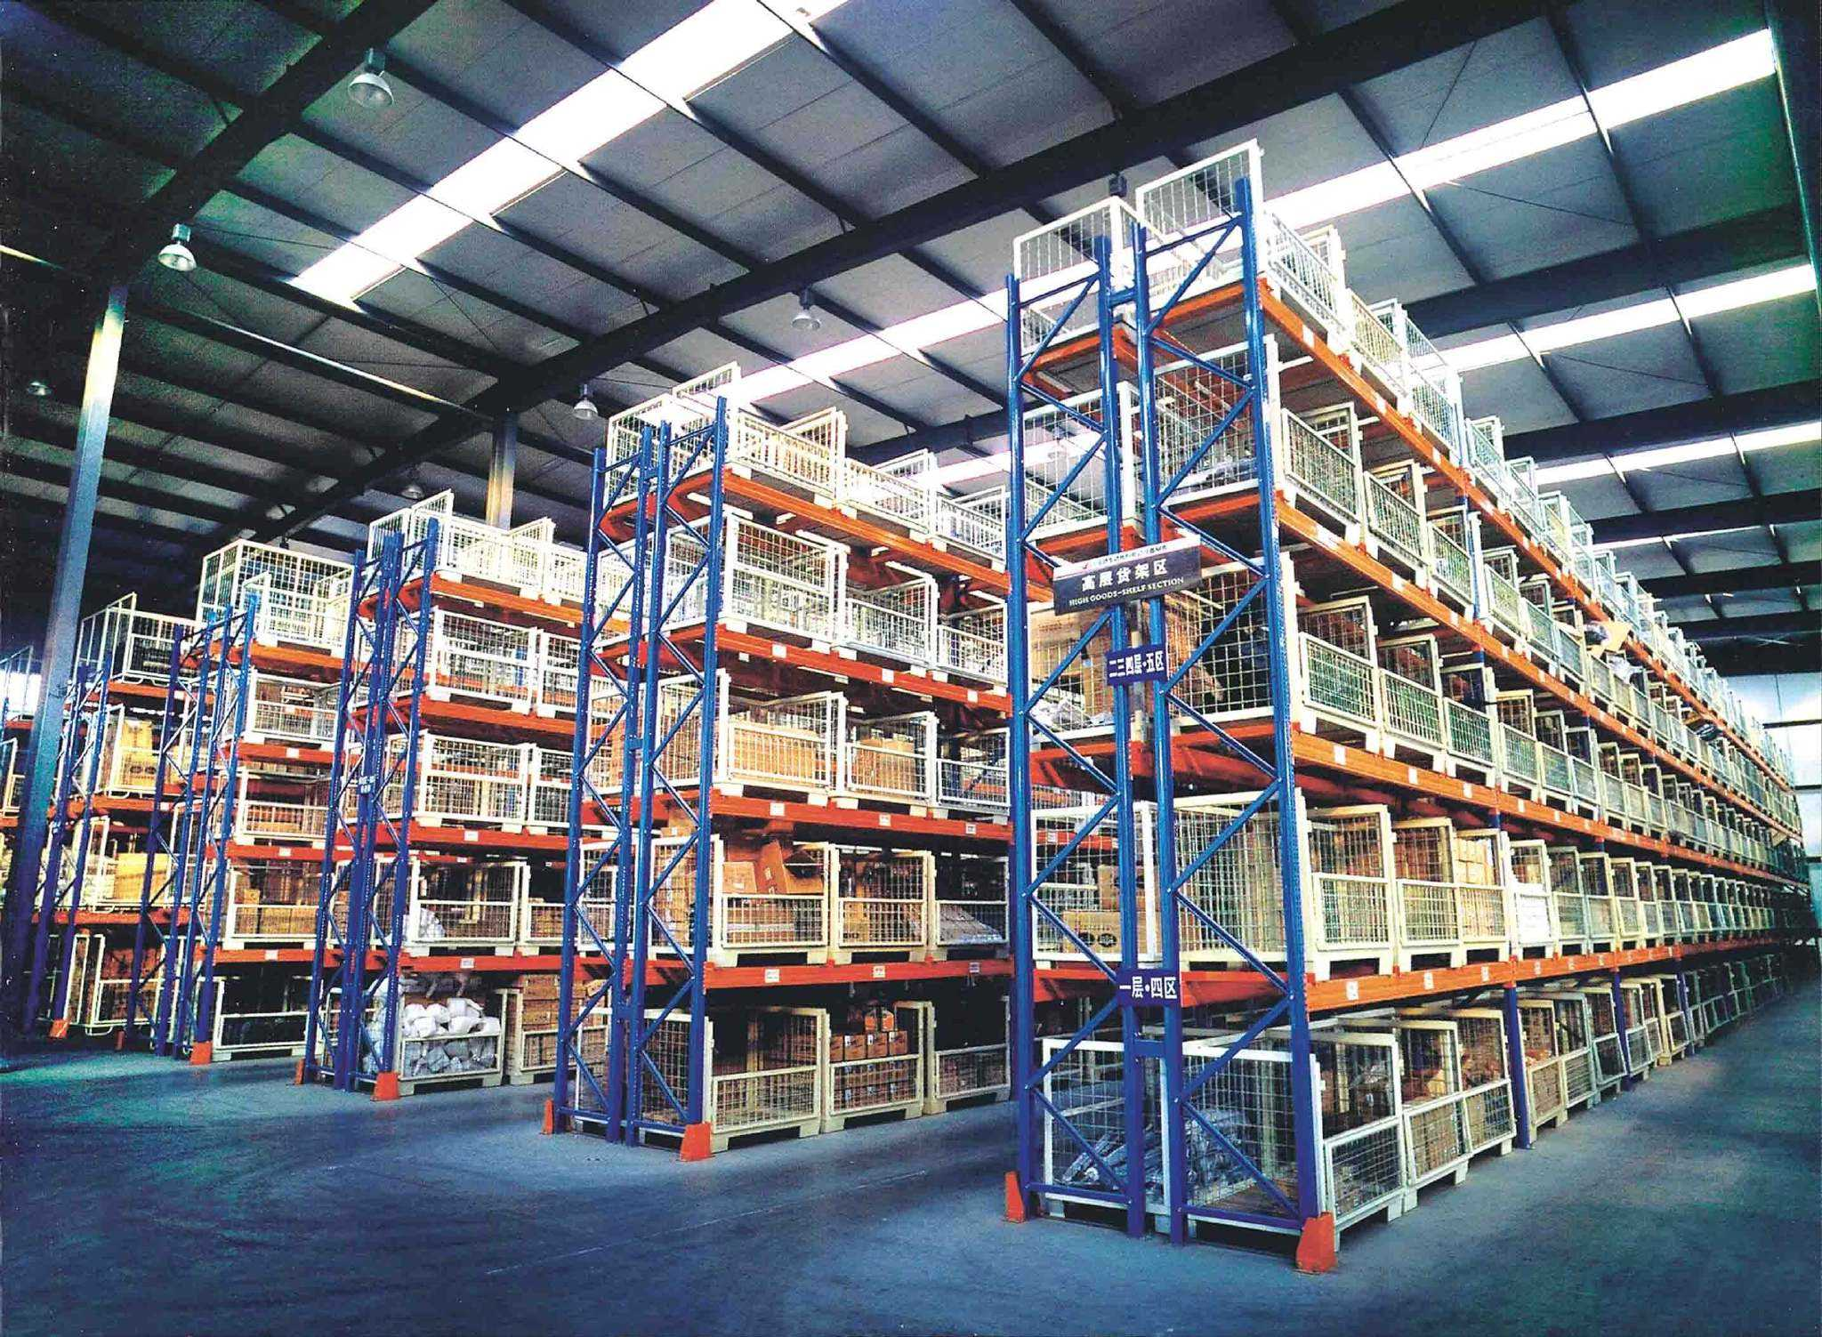
项目五
实施出库作业
合作企业与技术支持：

Slide 2
目录
1
拣货作业
Contents
2
验货作业
3
发运作业
4
订单关闭
合作企业与技术支持：

Slide 3
问题导入
01
哪些场景需要系统组员进行【订单关闭】操作？
02
出现【部分发运】应如何进行【订单关闭】操作？
03
出现【外部订单取消】应如何进行【订单关闭】操作？

Slide 4
岗位工作内容
订单关闭 | 仓储系统组员 | 仓储库存组员
 | 在【WMS】系统内进行订单关闭操作。 | 将该订单的实物归还至原库位。

Slide 5
作业流程介绍
工具准备
01

Slide 6
作业流程介绍
序号 | 任务 | 步骤 | 要点
1 | 工具准备 | 订单关闭所需工具：电脑（已联网并安装【WMS】系统）。（图1.1） | 关单操作只需通过电脑【WMS】系统操作。
图1.1

Slide 7
作业流程介绍
作业开始
02

Slide 8
作业流程介绍
序号 | 任务 | 步骤 | 要点
2 | 作业开始 | 系统组员会在“部分发运”与“外部订单取消”这两种场景下做【订单关闭】操作。 1、首先介绍【部分发运】类型的【订单关闭】操作。 ①在电脑【WMS】菜单栏中打开【发货订单】，在【查询】-【创建时间】处选择需要检查的订单时间段，点击【确认】，显示出该时间段的所有订单，在【状态】处筛选出【部分发运】状态的订单。（图2.1、图2.2） | 部分发运的订单需要做关单操作，WMS系统才能将实际发货数据同步至货主ERP。

Slide 9
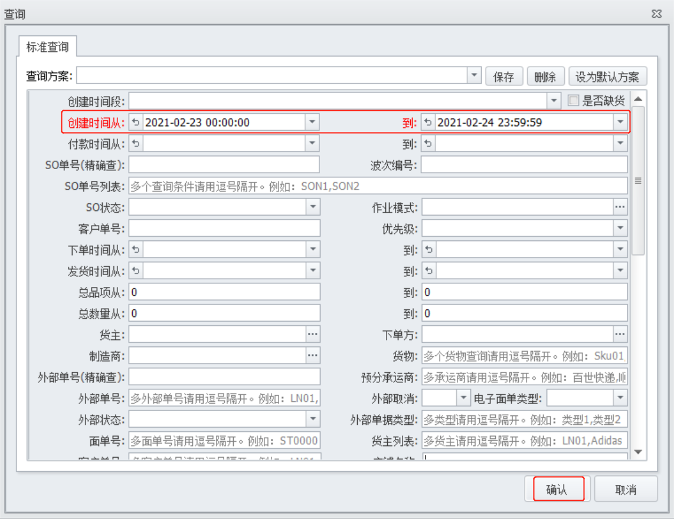
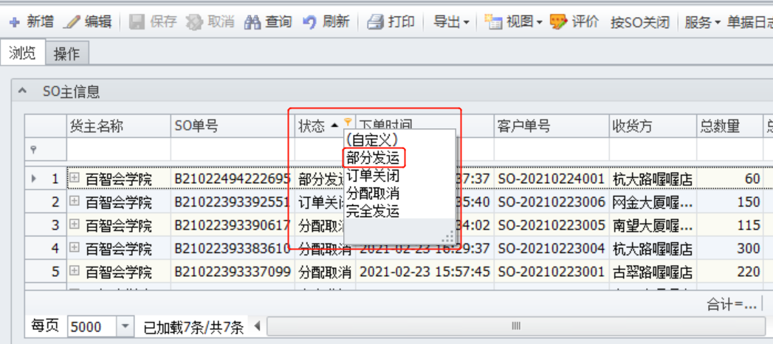
作业流程介绍
图2.1
图2.2

Slide 10
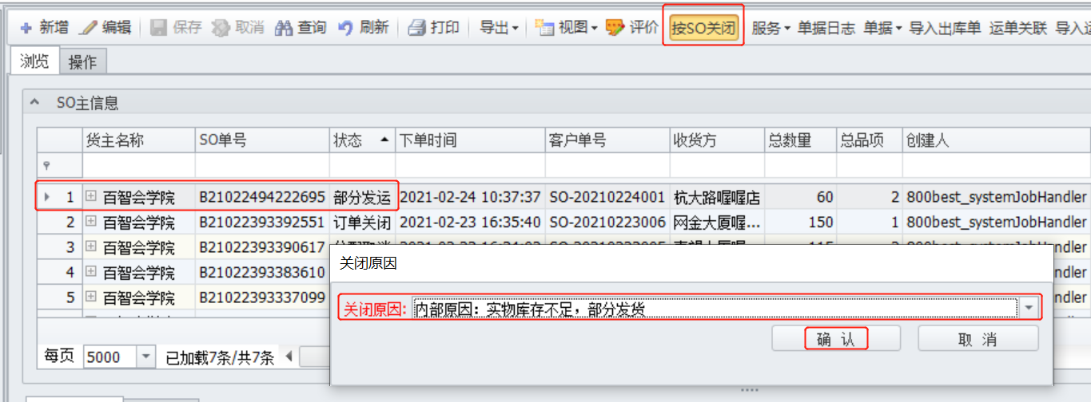
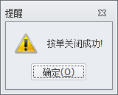
作业流程介绍
序号 | 任务 | 步骤 | 要点
2 | 作业开始 | ②逐一选中对应订单，点击【按SO关闭】，在【关闭原因】中选择【内部原因，实物库存不足，部分发货】后，点击【确认】，在提示框【按单关闭成功！】界面点击【确定】，完成该订单的关闭操作。（图2.3、图2.4） | 要正确填写关闭原因，便于报表统计，用于后续跟踪。
图2.3
图2.4

Slide 11
作业流程介绍
序号 | 任务 | 步骤 | 要点
2 | 作业开始 | 2、【外部订单取消】的【订单关闭】操作。 ①在电脑【WMS】菜单栏打开【发货订单】，在【查询】-【创建时间】处选择需要检查的订单时间段后，点击【确认】，显示出该时间段的所有订单，在【外部取消标志】处查询筛选出有【OUT_CANCEL】标志的订单。（图2.1、图2.5） | 外部取消的订单需要关闭，才能释放其在系统中占用的库存，释放的库存可被新订单占用。
图2.5

Slide 12
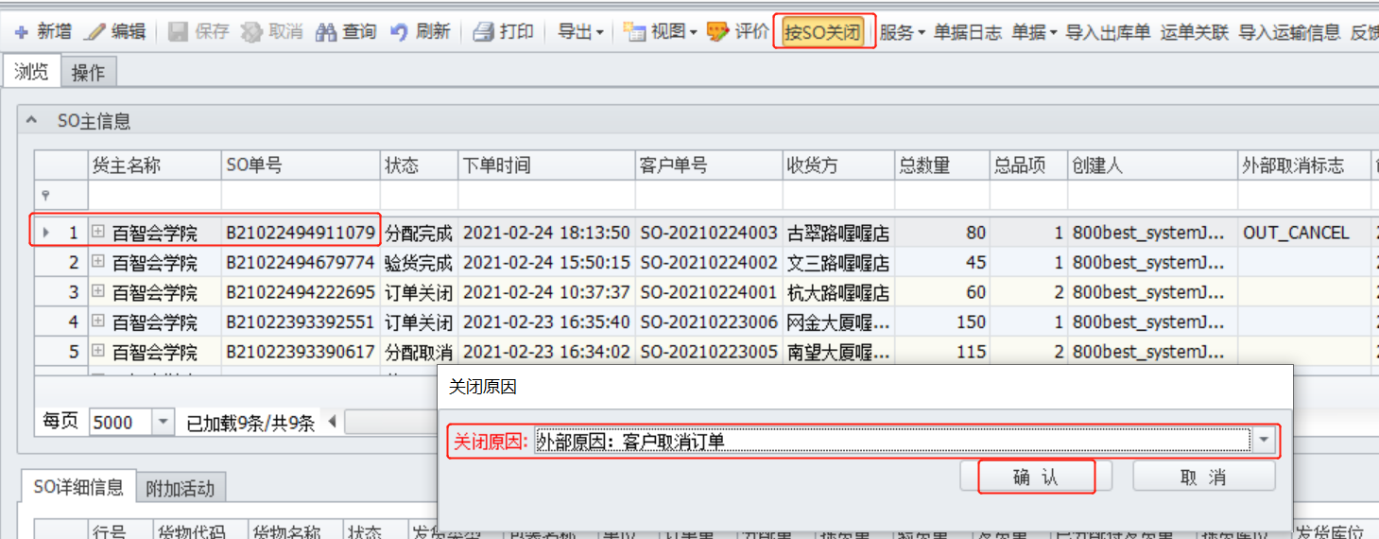
作业流程介绍
序号 | 任务 | 步骤 | 要点
2 | 作业开始 | ②逐一选中对应订单，点击【按SO关闭】，在【关闭原因】中选择【外部原因：客户取消订单】，点击【确认】，在提示框【按单关闭成功！】界面点击【确定】，即完成该订单的关闭操作。（图2.6、图2.7） | 要正确填写关闭原因，便于报表统计原因进行跟踪。
图2.6
图2.7

Slide 13
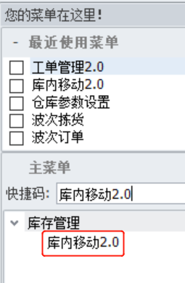
作业流程介绍
序号 | 任务 | 步骤 | 要点
2 | 作业开始 | ③因为外部原因取消的订单，如已开始出库作业流程，需通过【库内移动】操作，将已经拣出库位的货归还至原拣选区库位。 在电脑【WMS】菜单栏打开【库内移动2.0】，找到系统自动生成的库内移动单，备注内容为：“订单：XX关闭生成”，点击【提交移动】，出现提示框【您确定要提交移动单吗？】界面，点击【确定】，再出现提示框界面点击【确定】，即已在系统内完成归还操作。（图2.8、图2.9、图2.10、图2.11） | 系统自动生成的移库单会将货物归还至原拣选区库位，需要通过【库存移动】操作来实现。
图2.9
图2.8

Slide 14
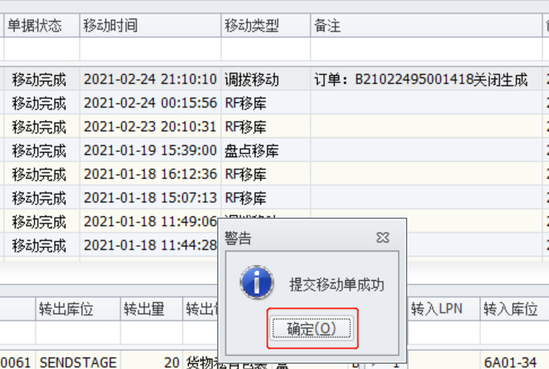
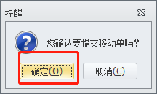
作业流程介绍
图2.10
图2.11

Slide 15
作业流程介绍
序号 | 任务 | 步骤 | 要点
2 | 作业开始 | ④系统组员完成【库内移动】操作后，需打印移动单，与实物一同交接给库存组员执行实物库内移动。 在【库内移动2.0】的所有库内移动单中，选中右侧转入信息明细，选中需要打印的行，点击【打印】，查看预览效果后即可打印即可。（图2.12） | 实物归还合适库位，使系统库位货物数量与实际库位货物数量保持一致。

Slide 16
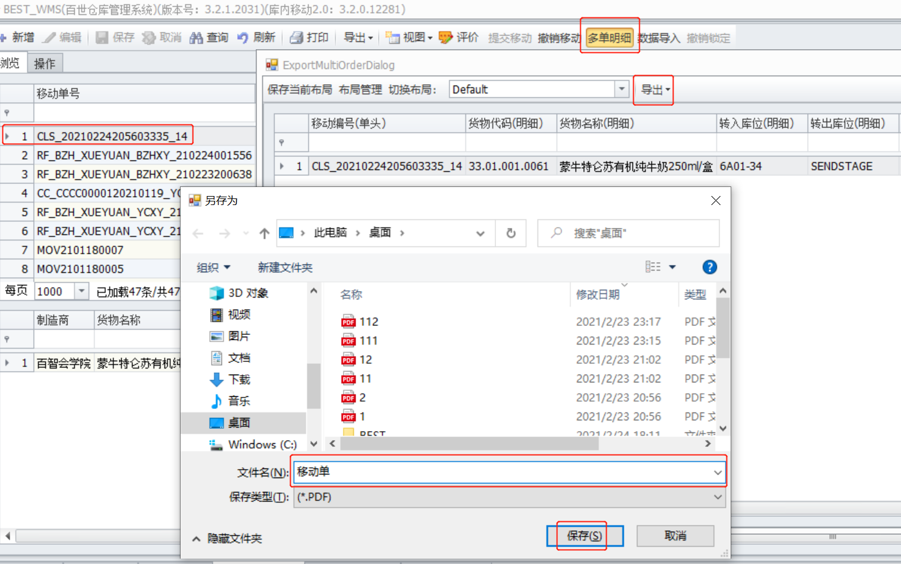
作业流程介绍
图2.12

Slide 17
作业流程介绍
作业完成
03

Slide 18
作业流程介绍
序号 | 任务 | 步骤 | 要点
3 | 作业完成 | 订单关闭作业完成后。 系统组员需要确保（完全发运和订单关闭）这两种已完结的【发货订单】在系统内的最终状态是准确的，即已结束所有操作。 | 系统组员需要保证已完结（全部发运、被关闭）的【发货订单】在系统内的最终状态是准确的。

Slide 19
内容小结
哪些场景需要系统组员进行【订单关闭】操作？
系统组员需在“部分发运”与“外部订单取消”这两种场景下做【订单关闭】操作。
出现【部分发运】应如何进行【订单关闭】操作？
在电脑【WMS】系统的菜单栏打开【发货订单】，在【查询】-【创建时间】选择需要检查的订单时间段，点击【确认】，显示出该时间段的所有订单，在【状态】处筛选出【部分发运】状态的订单。
逐一选中对应订单，点击【按SO关闭】，在【关闭原因】中选择【内部原因，实物库存不足，部分发货】后，点击【确认】，在提示框【按单关闭成功！】界面点击【确定】，即完成该订单的关闭操作。
01
【部分发运】和【外部订单取消】在进行【订单关闭】操作时的主要区别是什么？
进行【订单关闭】时，【外部订单取消】相比较【部分发运】在操作步骤更为复杂，主要体现在：
系统组员需进行【库内移动】操作，归还至原拣选区库位。
系统组员完成【库内移动】后，打印移动单，与实物一同交接给库存组员进行实物库内移动。
02
03

Slide 20
数智化仓储管理
谢谢观看
本项目结束

